Slide 1
Вахта памяти Пост № 1

Slide 2
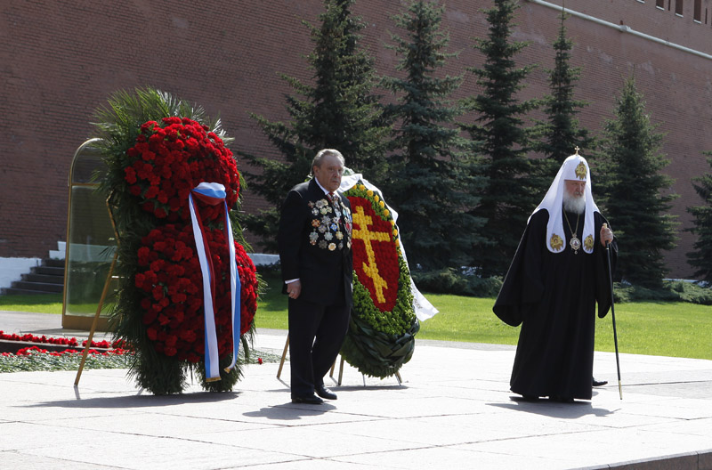
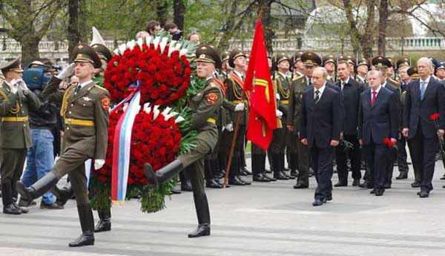
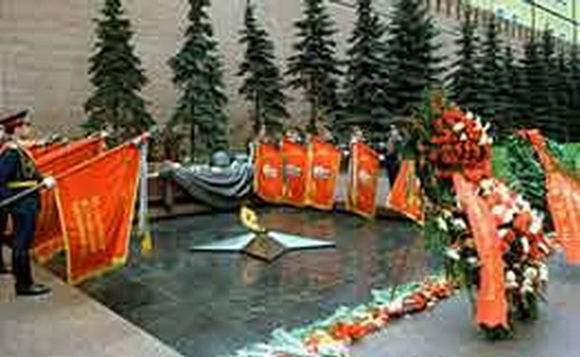

Slide 3
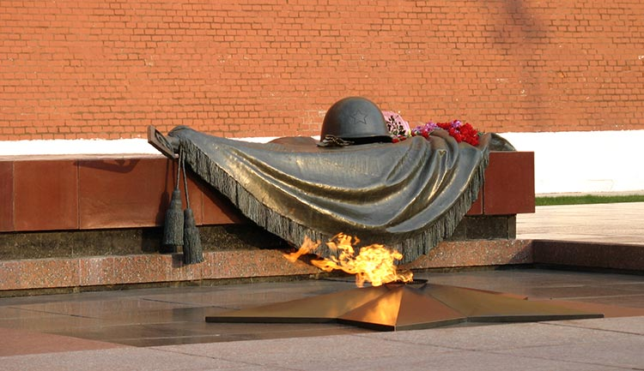
В декабре 1966 г., когда отмечалось 25-летие разгрома гитлеровских войск под Москвой, в Александровском саду возле Кремлевской стены были погребены останки Неизвестного солдата, павшего при защите столицы в декабре 1941 г.

Slide 4
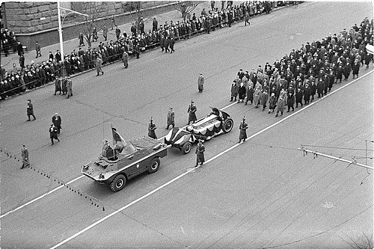
Ритуал захоронения был торжественным. На орудийном лафете прах неизвестного солдата доставили в Москву . В то утро улица Горького, по которой кортеж двигался к Манежной площади, была заполнена людьми. Последние метры до места захоронения в Александровском саду гроб с прахом несли деятели партии и маршал Рокоссовский.

Slide 5
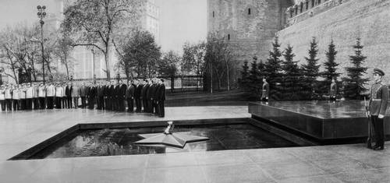
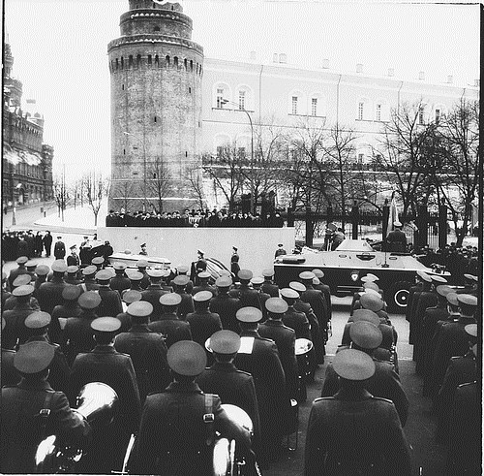
В последствии здесь был установлен пост№1. Круглые сутки солдаты Кремлёвского полка несут вахту памяти у могилы безымянного защитника Родины…

Slide 6
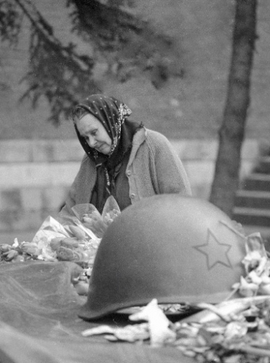
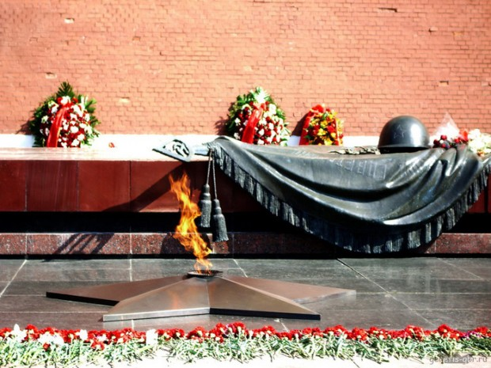
В центре мемориала — надгробная площадка, состоящая из крупных блоков-плит красного полированного гранита. Средний камень надгробия украшен скульптурной композицией из бронзы (лавровая ветвь и солдатская каска, лежащие на знамени).

Slide 7
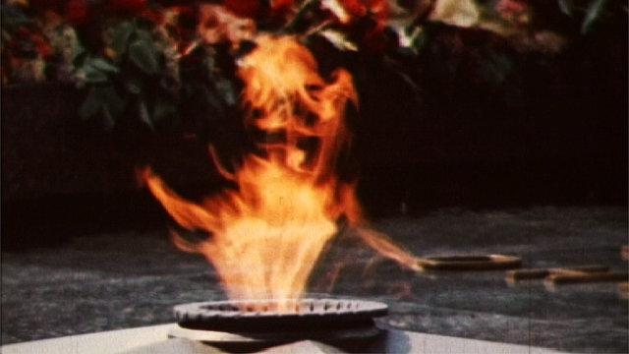
Перед надгробной плитой, в квадратном углублении, укреплена пятиконечная звезда, в центре звезды горит Вечный огонь Славы, пламя которого озаряет бронзовую надпись: «Имя твоё неизвестно, подвиг твой бессмертен»

Slide 8
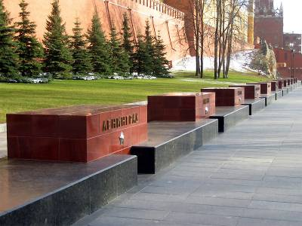
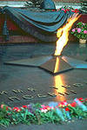
Справа от могилы неизвестного солдата — гранитная аллея, где расположены блоки с замурованными в них капсулами с землёй городов-героев: Ленинграда (взята с Пискарёвского кладбища), Киева (от подножия Обелиска участникам обороны города), Волгограда (с Мамаева кургана), Одессы (с рубежей обороны), Севастополя (с Малахова кургана), Минска, Керчи, Новороссийска, Тулы (земля взята с передовых рубежей обороны этих городов) и крепости-героя Брест (земля от подножия стен).

Slide 9
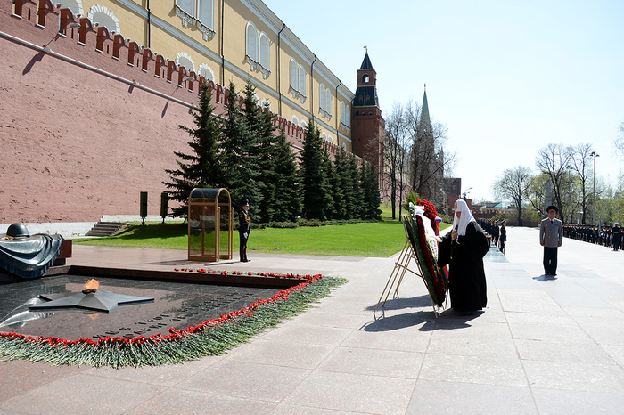
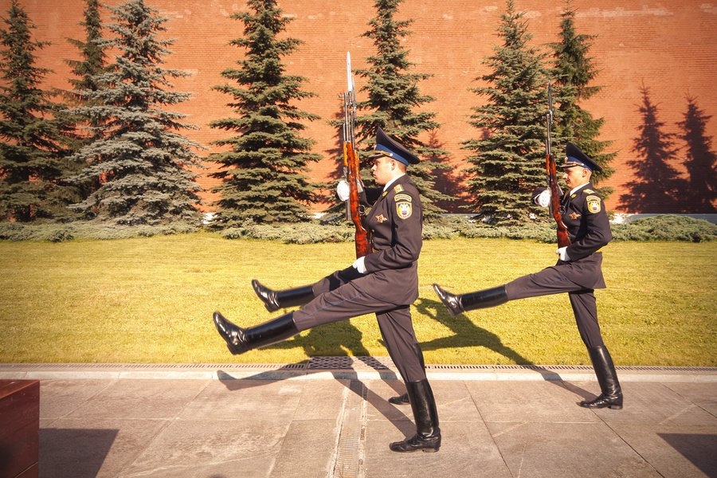
В наши дни мемориал «Могила Неизвестного Солдата» у Кремлевской стены стал культовым местом. Возложить цветы и посмотреть развод Почетного караула, несущего вахту на посту №1, приходят москвичи, гости столицы и многочисленные туристы из зарубежья.

Slide 10
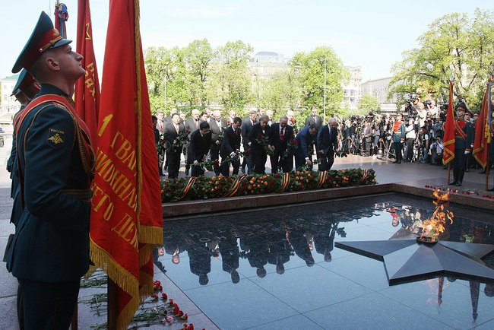
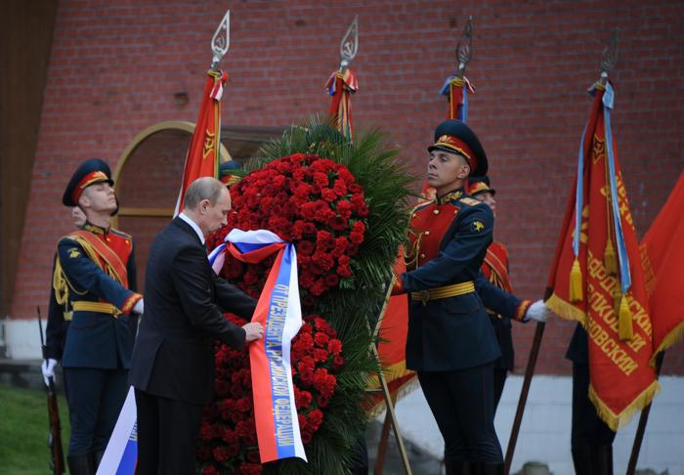
Вечная память солдатам Великой Отечественной войны…

Slide 11
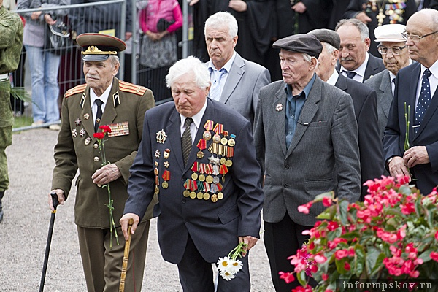
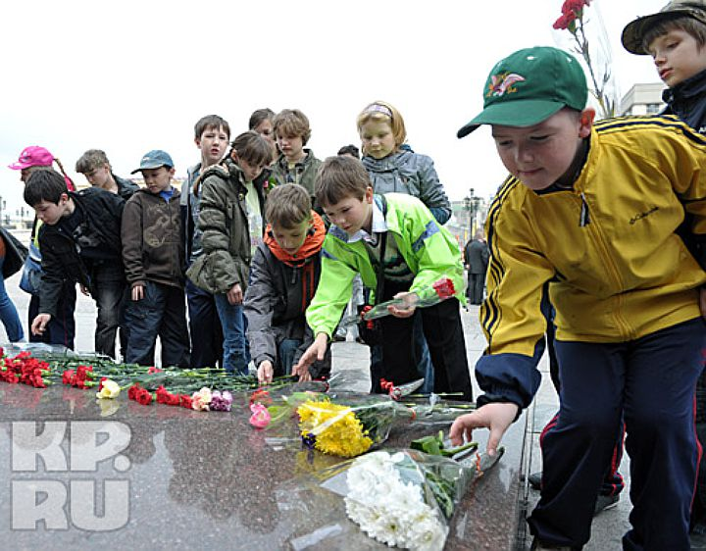
Никогда не будет забыт подвиг солдата освободителя…

